Slide 1


Slide 2
শিক্ষক পরিচিতি
মোঃ ফরিদ উদ্দীন
প্রভাষক, ইংরেজি
ছিপাতলী জে.জি. এম কামিল (এম.এ) মাদ্রাসা
হাটহাজারী, চট্টগ্রাম।

Slide 3

পাঠ পরিচিতি
বিষয়ঃ তথ্য ও যোগাযোগ প্রযুক্তি
শ্রেণিঃ নবম - দশম
অধ্যায়ঃ দ্বিতীয়
পাঠঃ
কম্পিউটার রক্ষণাবেক্ষণ
সময়ঃ ৪৫ মিনিট

Slide 4
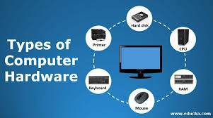
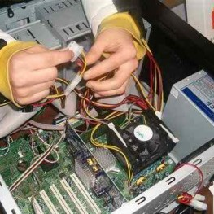
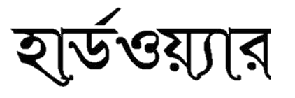
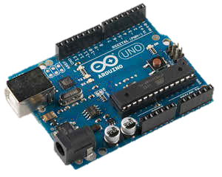
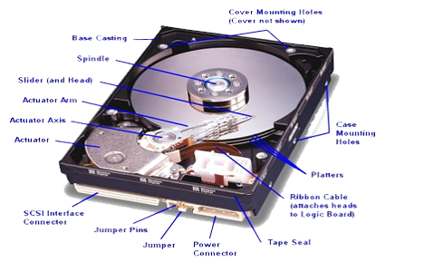

Slide 5
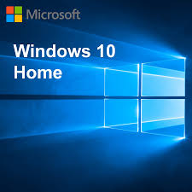
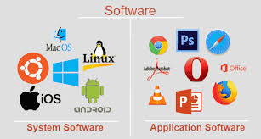
সফটওয়্যার

Slide 6

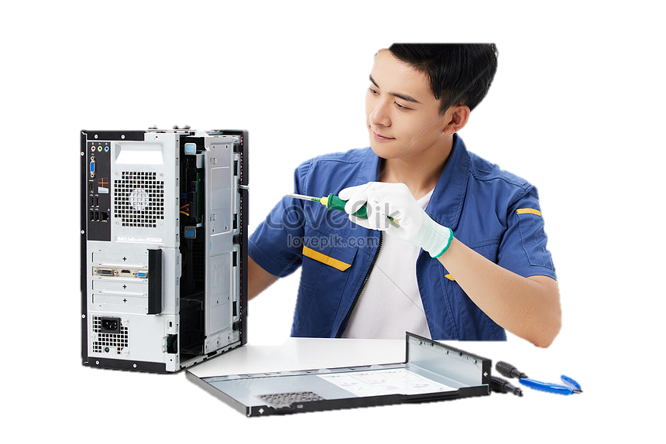
নিচের ছবিরগুলোর প্রতি লক্ষ্য কর……

Slide 7
পাঠ পরিচিতি
কম্পিউটার রক্ষণাবেক্ষণে সফটওয়্যারের গুরুত্ব।

Slide 8
শিখনফল
এই পাঠ শেষে শিক্ষার্থীরা-
১। সফটওয়্যার কী তা বলতে পারবে
২। কম্পিউটারের গতি কমে যাওয়ার কারণ বলতে পারবে
৩। কম্পিউটার রক্ষণাবেক্ষণে সফটওয়্যারের গুরুত্ব ব্যাখ্যা করতে পারবে।

Slide 9
সফটওয়্যার ইনস্টলেশন , আনইনস্টলেশন ও ডিলিট আলোচনা কর।
(কম্পিউটার থেকে দেখা /বই পড়া)

Slide 10

একক কাজ
রায়নার ল্যাপটপটি একবছর পর ধীর গতির কারণ বল?

Slide 11
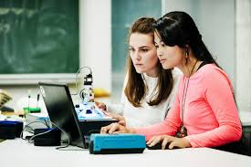
জোড়ায় কাজ
অংকন তার কম্পিউটারে ইন্টারনেট কানেকশন নিয়ে কী কী কাজ করছে?

Slide 12
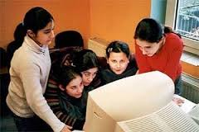
দলীয় কাজ
কাজ-১। সফটওয়্যার ইনস্টল করে দেখাও।
কাজ-২। সফটওয়্যার আনইনস্টল করে দেখাও।

Slide 13

মূল্যায়ন
১। অংকনের কম্পিউটারের ফাইল শর্টকাট হওয়ার কারণ কী?
২। ল্যাপটপ বা কম্পিউটার ভালভাবে ব্যবহার করার জন্য কী ব্যবস্থা গ্রহণ করা উচিৎ?

Slide 14

বাড়ির কাজ
কম্পিউটার রক্ষণাবেক্ষণে সফটওয়্যারের গুরুত্ব-এ বিষয়ের উপর ১০০ শব্দের একটি রচনা লিখ।

Slide 15


